Slide 1
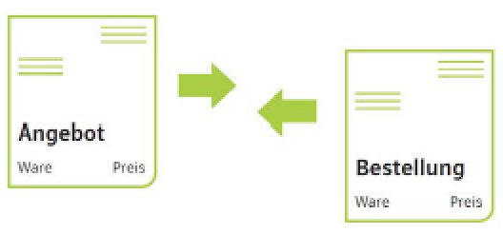
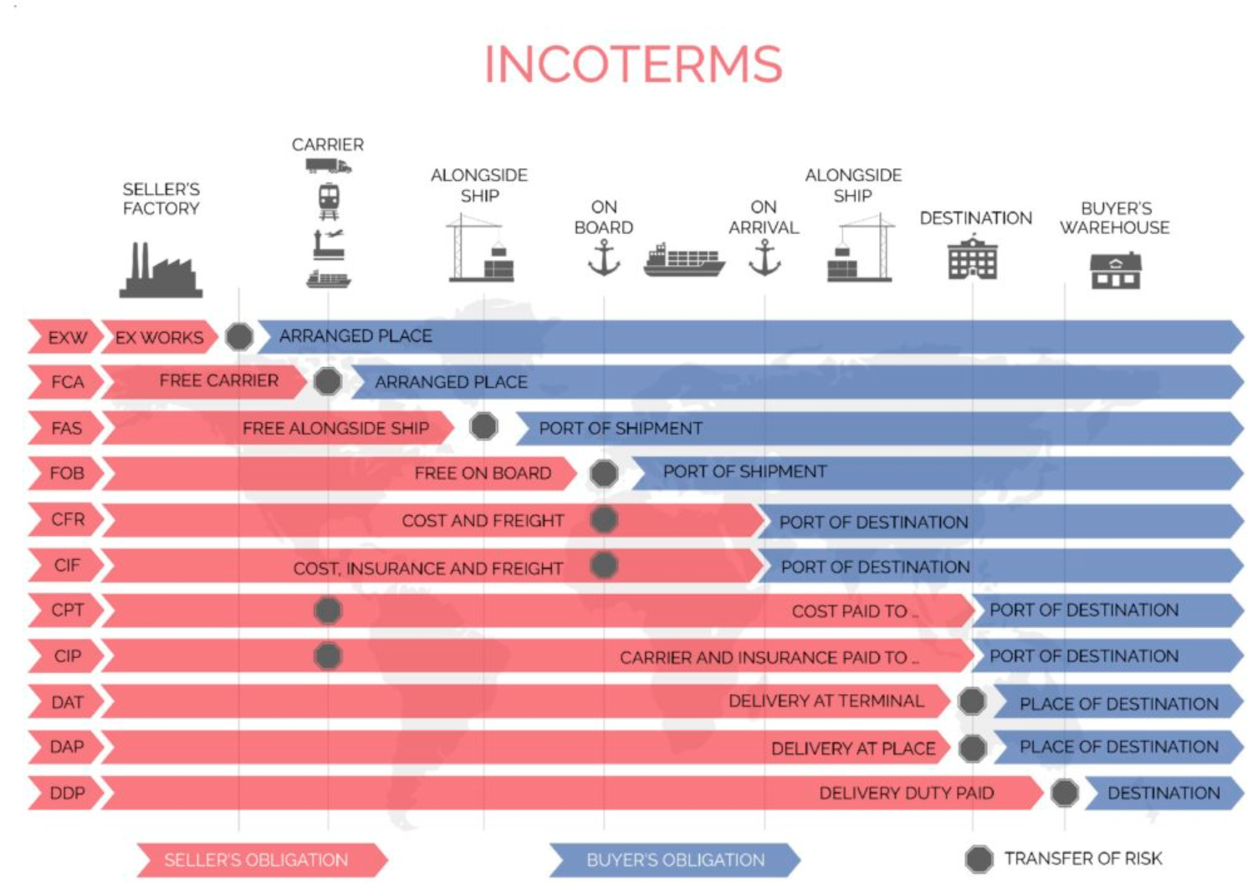
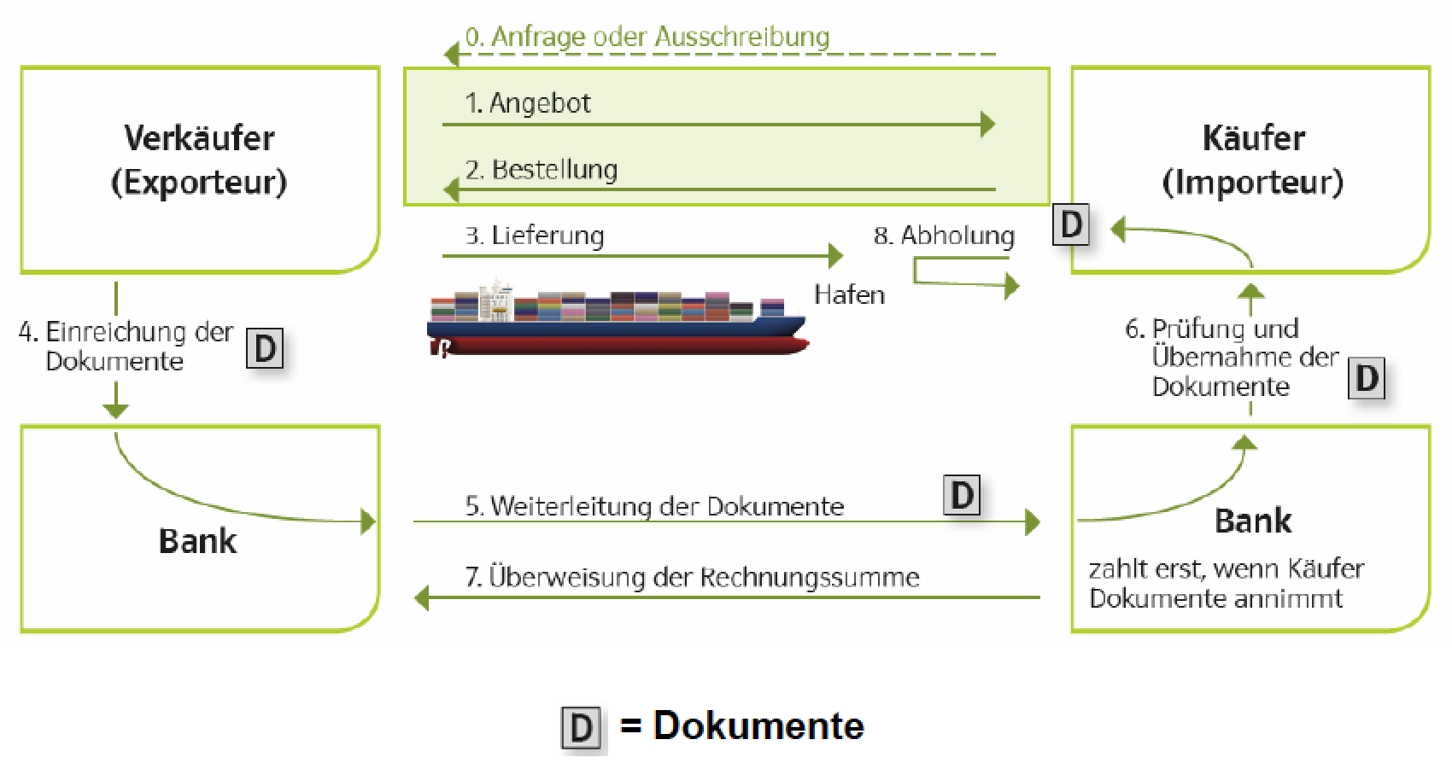
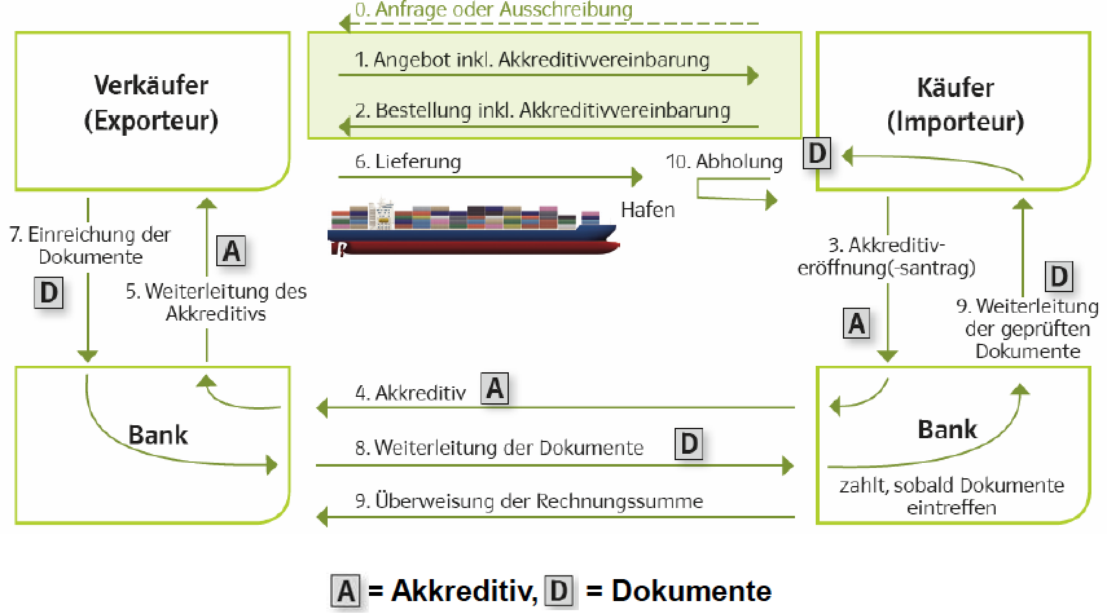
CM int. Geschäftstätigkeit
Ziel/Kompetenzen: Chancen und Risiken des Außenhandels einschätzen können, Vertragsbestandteile int. Verträge erläutern können, Abwicklung von internationaler Geschäftstätigkeit beschreiben können, volkswirtschaftliche Bedeutung des Außenhandels einschätzen können.
1) Außenhandel: Chancen u. Risiken gegenüberstellen
2) Marktbearbeitung planen, Vertriebswege im Ausland: Vor- und Nachteile
3) Erste Schritte
1) Informationssuche u. erste Kontakte
Marktrecherche: Internet, Fachzeitschriften, Unternehmen
Erstberatung in der Wirtschaftskammer
Besuch von Messen und Kongressen
2) Suche nach Partnern und Aufbau von Vertriebswegen
3) Maßnahmen zur Kundengewinnung
4) Kulturbezogen verhandeln (4 Felder)
Beziehung (z.B. Asien, Lateinamerika) oder Abschluss (USA, Europa)
Formell (Japan) oder Informell (USA)
Gehetzt, Pünktlichkeit (Deutschland) oder relaxed (Indien, Afrika)
Intro- (Asien, Nordeuropa) oder extrovertiert (Mittelmeerraum)
Tipp: Wertschätzung z.B. Erlernen von wenigen Worten der lokalen Sprache
Chancen nützen | Risiken vermeiden
mehr Umsatz durch Export | Annahmeverweigerung durch ausl. Kunden
weniger Abhängigkeit v Kunden u. Lieferanten | höheres Transportschadenrisiko
Zugang zu neuen Produkten | Rechtsstreitigkeiten, welches Recht,...
Zugang zu neuen Absatzmärkten | andere Sprache, Kultur und Konsumgewohnheiten
Teilhabe an int. Arbeitsteilung | Zahlungen: Wechselkursrisiko,
 | politische und wirtschaftliche Risiken, Krisen,...
Marktbearbeitung Vertriebsweg | Vorteile | Nachteile
eigener Außendienstmitarbeiter | gute Produktkenntnis | geringe Marktkenntnis, Reiskosten
Handelsvertreter (vor Ort) | Markt und Sprachkenntnis | betreut mehrere Unternehmen
Groß- und Einzelhändler | bestehende Kunden | Endkunde nicht bekannt
Distanzverkehr (Webshop,...) | geringe Kosten | nicht für alle Produkte geeignet
Eigenen Niederlassung | Markt und Kundennähe | hohe Anfangskosten
Franchise- Lizenznehmer | schneller Markteintritt | richtige Partner notwendig
Kooperation (Exportgemeinschaft) | Kostenteilung | Kooperation mit Mitbewerb schwierig
4) Verträge im Außenhandel: Besonderheiten
5) Absicherung der Lieferung
Absicherung von Lieferverzug:
Bankgarantie (Liefergarantie): Zahlungsversprechen einer Bank über vereinbarten Betrag bei Lieferverzug
Pönale: Vertragsstrafe bei Überschreitung des Liefertermins z.B. 0,5% des Gesamtbetrages pro Woche
Fixgeschäft: (für Exportgeschäft nur bedingt geeignet)
Wichtigstes Instrument: Vertragsklauseln: Incoterms (lt. Internationaler Handelskammer Paris lletzte 2010)
6) Absicherung der Zahlung
Ohne Banken: An- Vorauszahlung, Exportkredit- Zahlungsausfallversicherung, Eigentumsvorbehalt
Mit Banken: Zahlungsgarantie, Dokumenteninkasso, -akkreditiv, Wechsel (Zahlungsversprechen)
Dokumenteninkasso: (D/P: Documents against payments)
Verkäufer übergibt nach Versendung sämtliche Dokumente seiner Bank, Weitergabe an Käuferbank Diese gibt Kunden Dokumente nur, wenn dieser Zahlung an den Verkäufer freigibt. Wenn Käufer Dokumente nicht annimmt erhält Verkäufer kein Geld...
Grundsätzliche Bestandteile (vgl. 1 Jhg)
Verkäufer
Käufer
Ware: Menge
Ware: Qualität
Preis
Lieferbedingungen
Zahlungsbedingungen
Anwendbares Recht
Gerichtsstand
Schiedsgericht
Zur Vermeidung des Annahmerisikos auch: Dokumentenakkreditiv (L/C letter of credit) möglich:
Käufer gibt seiner Bank die Anweisung, dem Verkäufer den Kaufpreis zu überweisen, wenn dieser vereinbarte Dokumente (z.B. Transport- Versicherungs-, Zollpapiere) rechtzeitig übergibt:
7) Abwicklung internationaler Geschäfte: Lieferung vorbereiten, Rechnungen erstellen, Dienstleistung planen
Im internationalen Frachtverkehr sind besondere Dokumente notwendig um z.B. die Eigentumsrechte zu dokumentieren,...
Konossoment (Bill of Lading): wichtigstes Transportdokument > Dem Inhaber dieses Papieres gehört die Ware
Frachtbriefe für Luft, Bahn-, LKW Fracht > Dokument zur Abwicklung des Transportes
Begleitpapiere: Handels- und Zollrechtung, Ursprungszeugnis, Packliste, Versicherungspolizze
Rechnungen für EU Staaten: Nettobetrag, ig Lieferung:; Bestimmungslandprinzip (Erwerbssteuer), UID des Empfängers notwendig
Rechnungen für Drittstaaten: Nettobetrag mit Hinweis auf Steuerbefreiung für Exporte
Erforderliche Meldungen: Zusammenfassende Meldung über IG Lieferungen, UVA, Umsatzsteuererklärung, Zollmeldung, etc.
Dienstleistungen im Ausland:
Gewerbeberechtigung prüfen, - Einreise- Aufenthalts und Arbeitsbewilligungen einholen,
Sozialversicherung und Lohnsteuer nach öst. Recht (außer bei längeren Aufenthalten)
8) Volkswirtschaftliche Bedeutung
Exporte: zentrale Stütze der österreichischen Volkswirtschaft, 60% des BIP kommt durch Exporte zustande, großer Teil des Wohlstandes und der Arbeitsplätze, der Wettbewerbsfähigkeit und Zukunftsfähigkeit des Landes hängen von Exporten ab
Importe: Österreich > kleines Land mit wenig Rohstoffen abhängig von der Versorgung durch das Ausland

